Slide 1


如何实打实地提升论文奖项？
以HiMCM 2019 Problem A Team 10005 & Team 10006为例

Slide 2
大家一起吐槽10006的论文！！
以HiMCM 2019 Problem A Team 10005 & Team 10006为例

Slide 3
目录
论文概述
比较阅读
数学模型
程序计算
论文排版
图片可视化

Slide 4
论文概述
Team 10005
Team 10006
Meritourious奖项
指导老师JUNJUN CHEN（陈珺珺）
组员为 ZHEHAN XU（许哲涵），TONG XIN（辛统），JINGWEN GU（顾景文），CHENGYANG YUE（岳乘阳）
Honerable Mention奖项
指导老师JUNJUN CHEN（陈珺珺）
组员为 QICHANG LIU（刘齐畅），XIAOYU WAN（万笑余），SICHENG ZHAO（赵思诚），QIUQI LI（李秋奇）

Slide 5
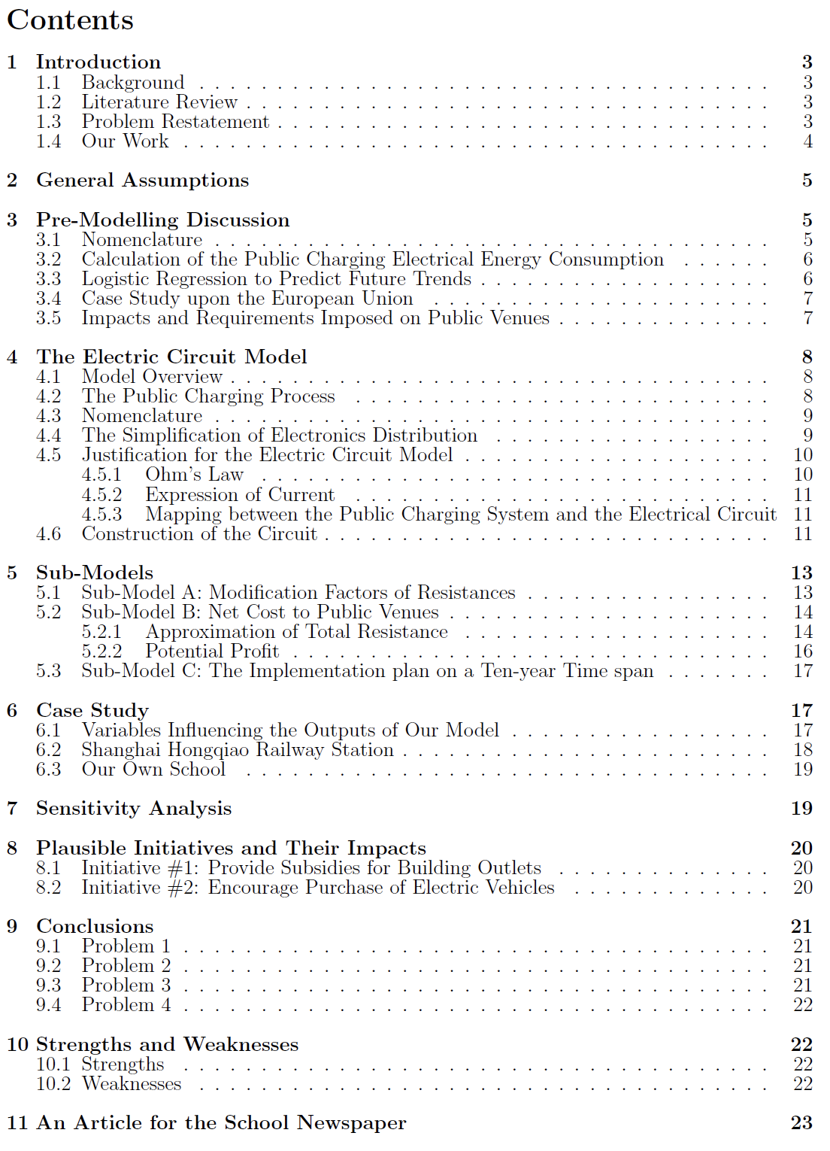
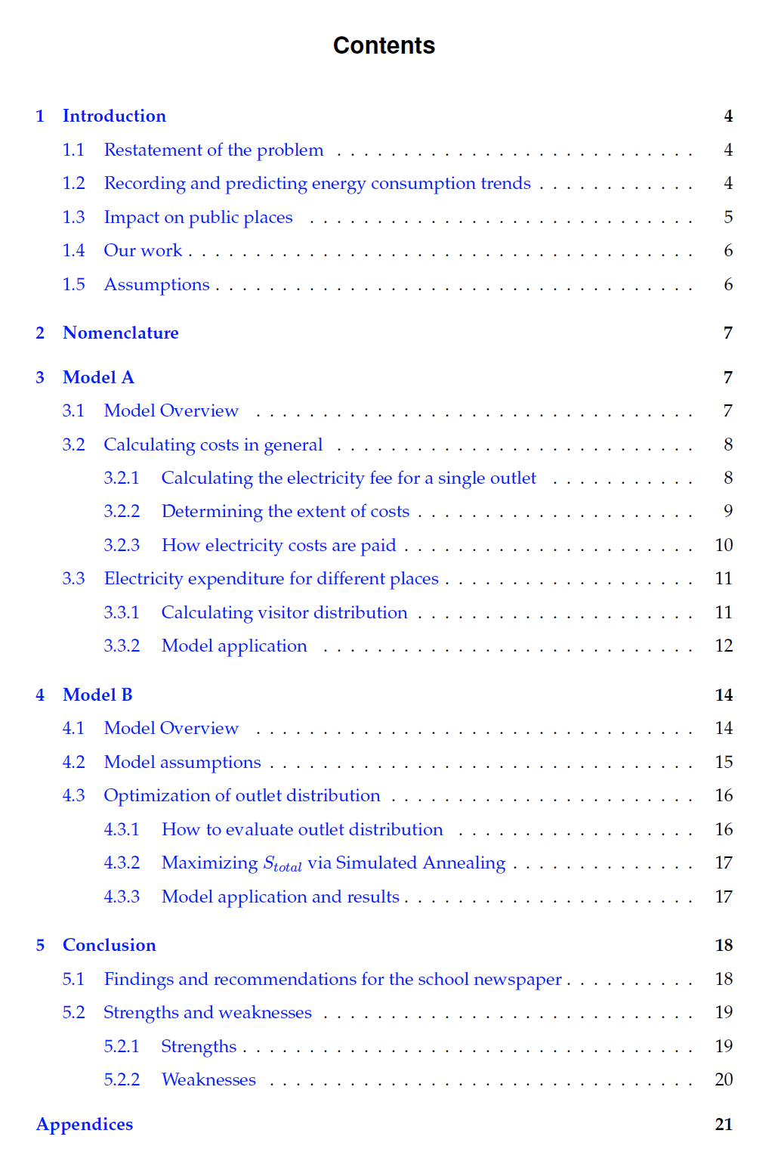
论文目录
Team 10005
Team 10006

Slide 6
论文目录
Model A, Model B: 看到目录应该知道Model之间的逻辑联系以及Model的具体内容，Team 10006在这点上做的很差
Team 10006的敏感度分析？
为何Application要放在具体的Model里而不是放在最后供比较？
Newspaper应该单独放在一个Section（作为一个比较特别的题目要求）
Team 10006的Contents和目录内容的字体种类及颜色不统一

Slide 7
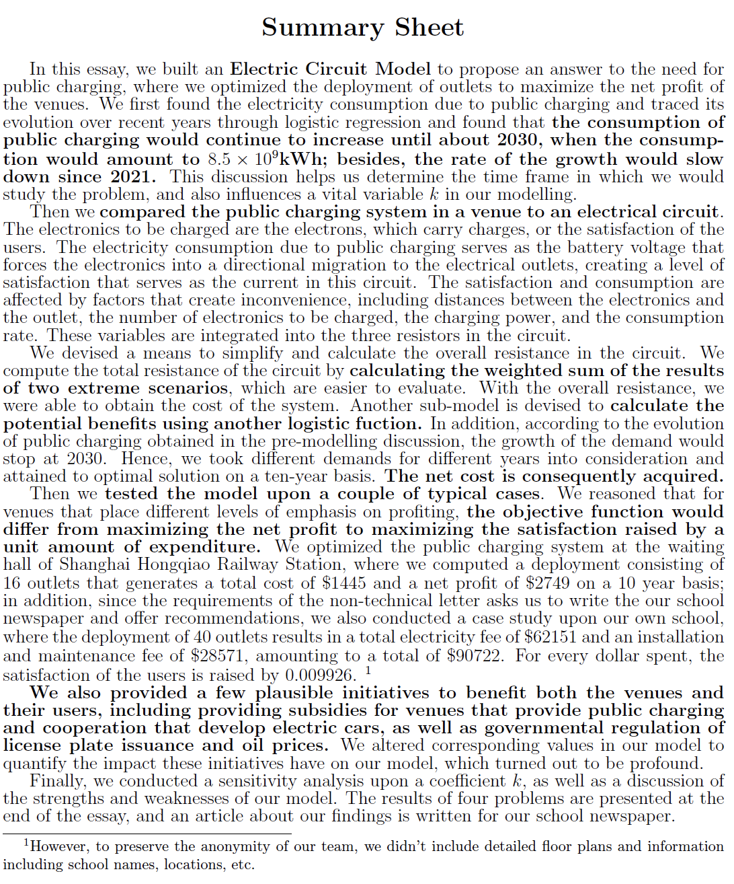
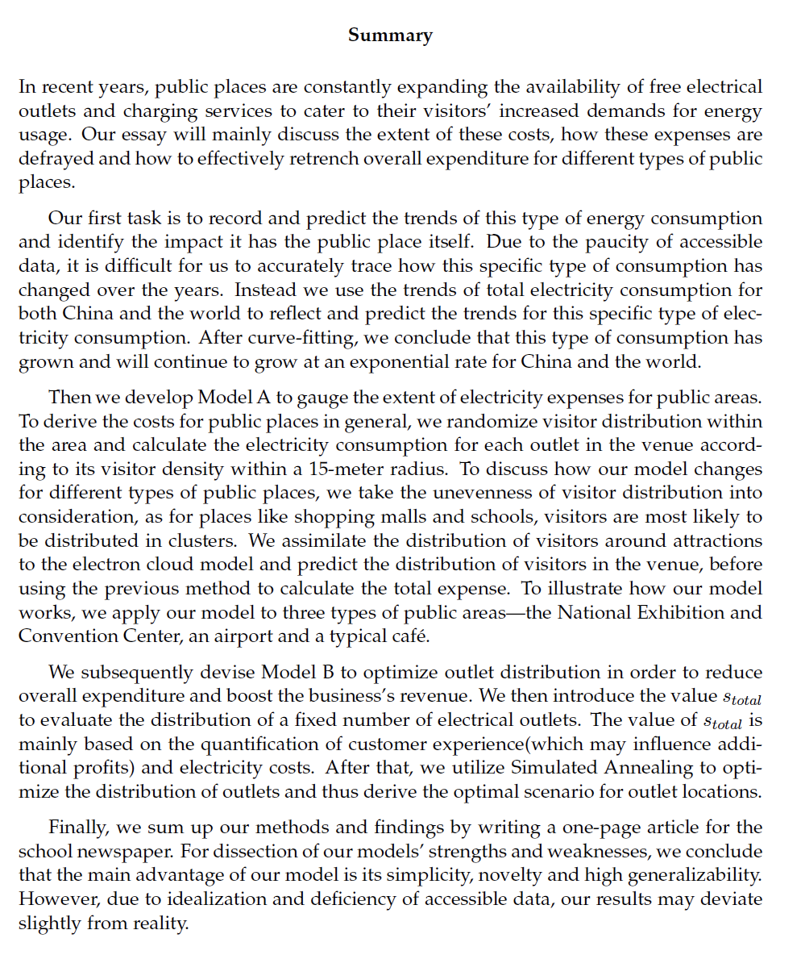
论文概要
Team 10005
Team 10006

Slide 8
论文概要
Team 10005以结论性的东西为主，而Team 10006似乎过于强调过程
Team 10005的粗体排版让重点一目了然，而Team 10006的这段文字没有明显的重点
Team 10006为了他们的标题留了一页毫无用处的封面

Slide 9
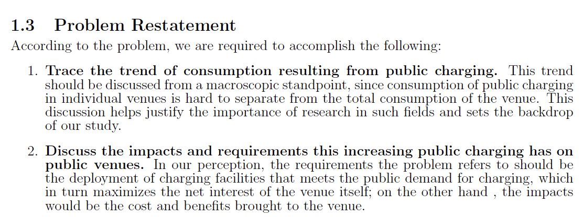
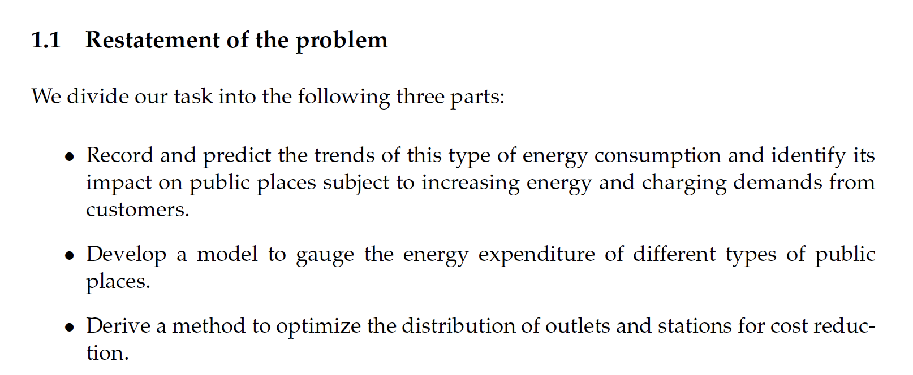
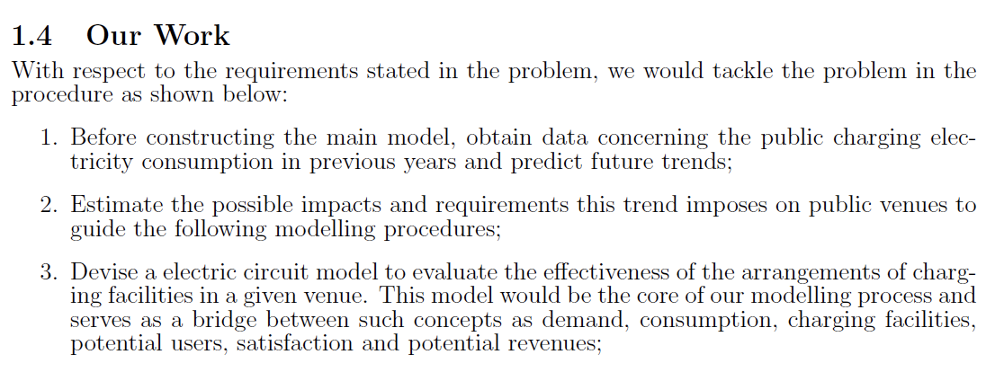
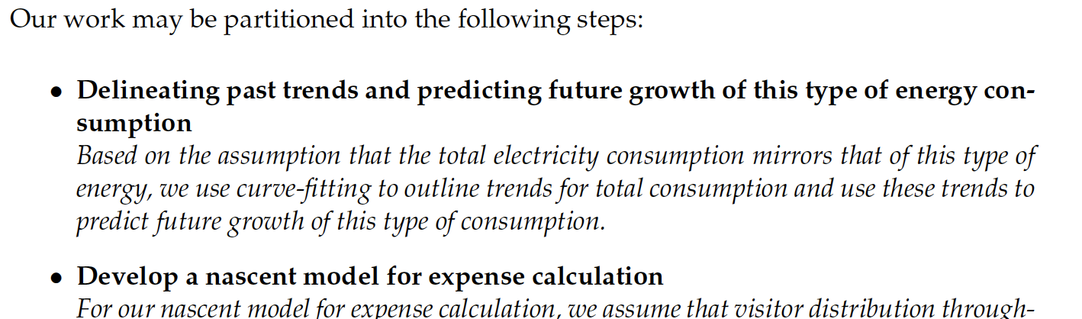
简介 – 问题重述与任务
Team 10005: 详细的说明了问题要做的事情，任务的分配以及任务的具体内容
Team 10006: 写了三个“模版化”的过程（分析，建模，优化），没有表现对这个问题的分析的独特之处。同时，问题重述为什么写了our task，1.4又写了一遍

Slide 10
简介
Team 10005进行了文献综述，分析了过去的文献研究的不足之处，而Team 10006并没有做类似的分析
Team 10006将Team 10005在模型前讨论的部分内容放至了简介——在进行假设和变量命名前直接进行建模，毫无数学性，毫无科学性可言

Slide 11
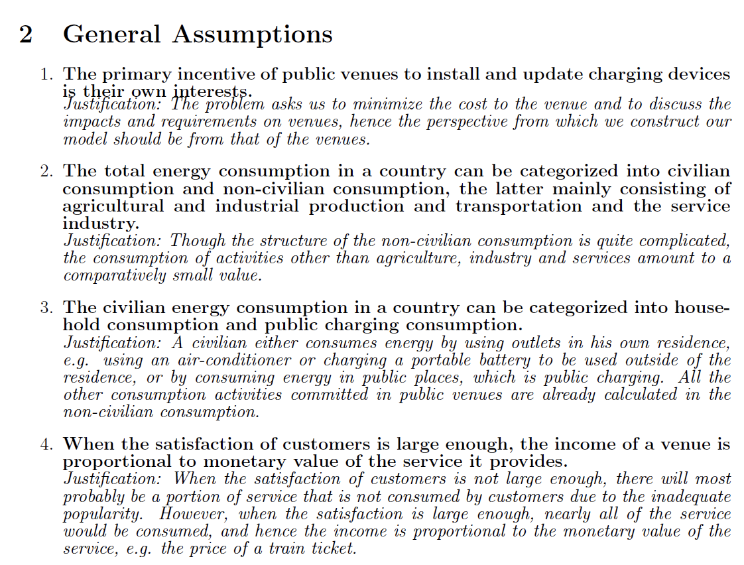
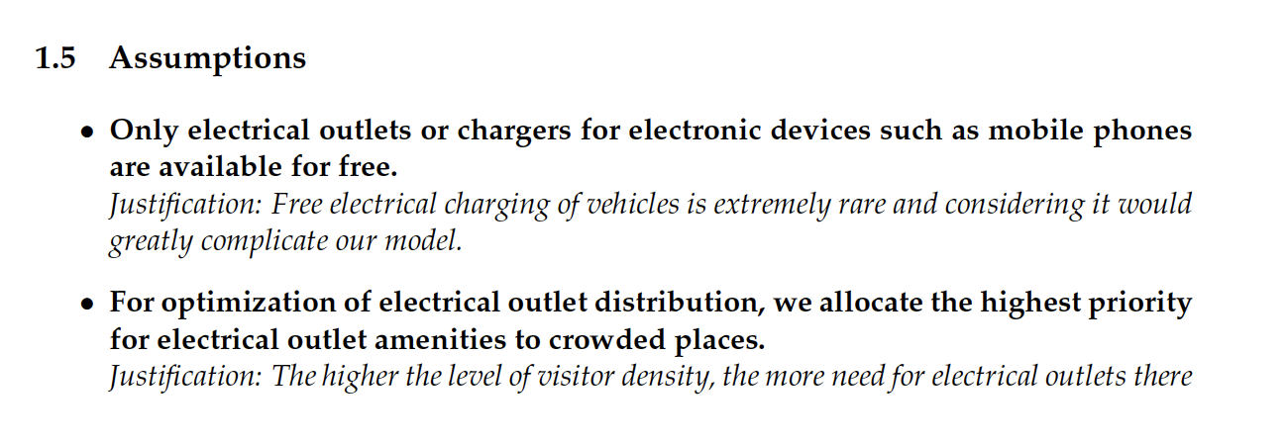
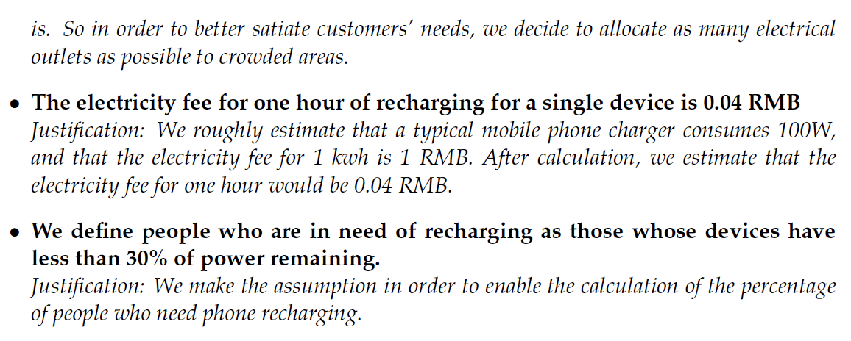
假设
Team 10005: 围绕着能量问题做出了一系列系统性的假设，且十分符合客观事实
Team 10006: 只围绕着公共区域充电问题的模拟过程做出了假设（为Energy Consumption预测留下了隐患），且部分假设严重不符合客观事实（手机充电是100W）

Slide 12
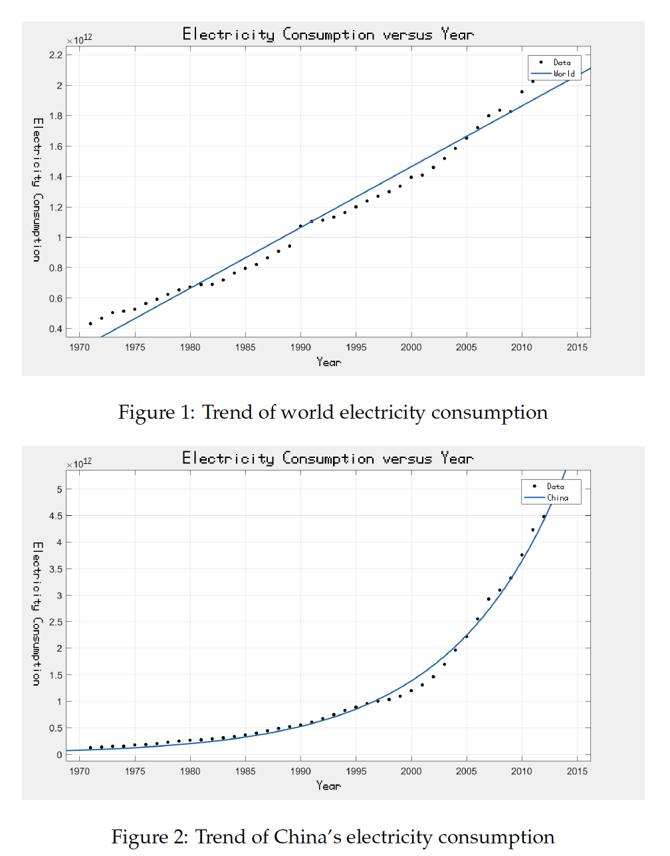
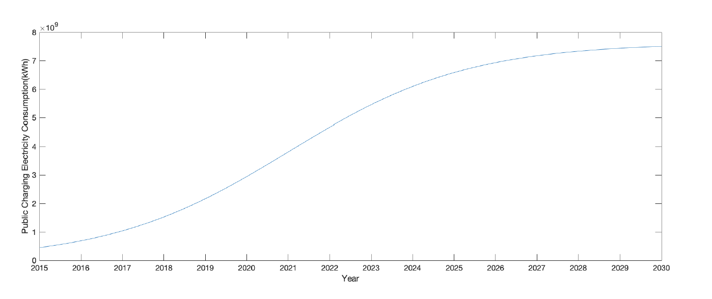
能量预测
Team 10005: 利用Logistic模型进行拟合分析，图表缺失现实数据点但简洁明了且数据合理，带有图表分析结果及解析式
Team 10006: 利用指数模型和线性模型进行拟合分析，图表的字体我也不知道是什么鬼，含有现实数据点但是仔细一看就不对劲（世界消耗量<中国消耗量），分析的数据内容也错误，也没有做出合理的解释
（有数据伪造的嫌疑）

Slide 13
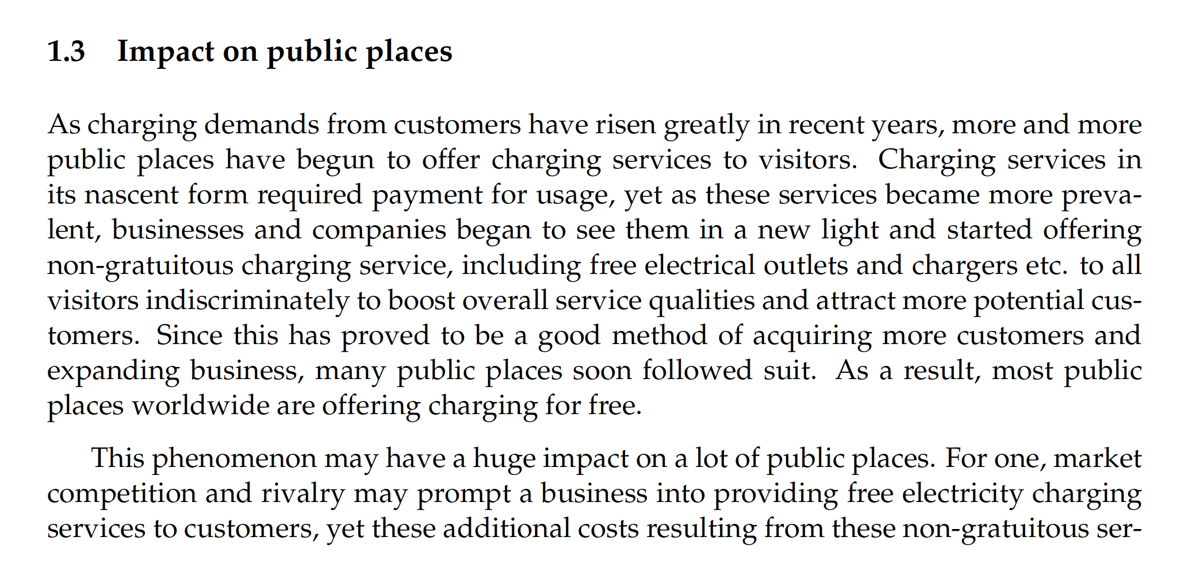
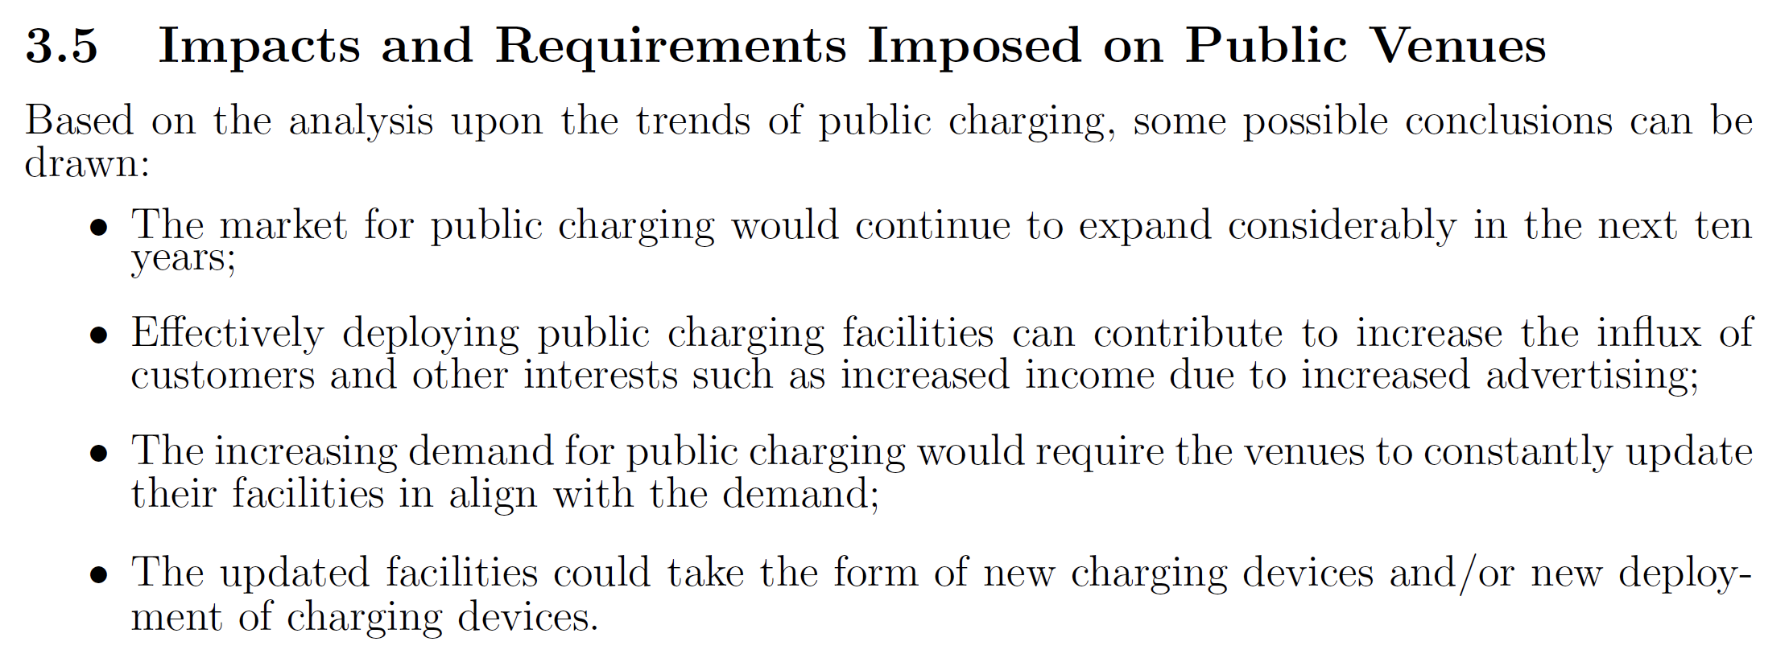
影响因素
Team 10005: 利用Bullet Point进行简洁明了的排版并且直接的说明了影响因素
Team 10006: 拐弯抹角，我看了半天也没看懂他们想表达什么，有谁看懂的可以直接开麦

Slide 14
模型总架构与关联
Team 10005
Team 10006
主模型：如何将充电模型类比至电阻模型
前置子模型：对未来能量的预测及能量相关性分析
子模型一：电阻最优化模型
子模型二：成本模型
子模型三：未来情况预测模型
逻辑清晰明了，主次明了
A模型：模拟人流和插座模型
B模型：基于A模型模拟过程最优化插座排布
“低级”的拟真模型，不够“数学化”，过度依赖程序

Slide 15
模型A
模型目的：设计充电带来的计算总能量以及成本
设计方法计算
插座
游客分布
考虑模型随着空间的变化

Slide 16
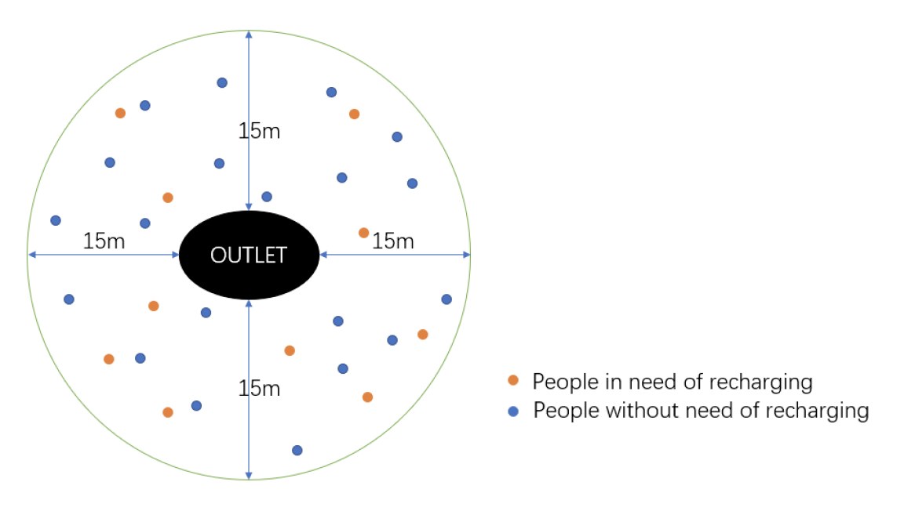
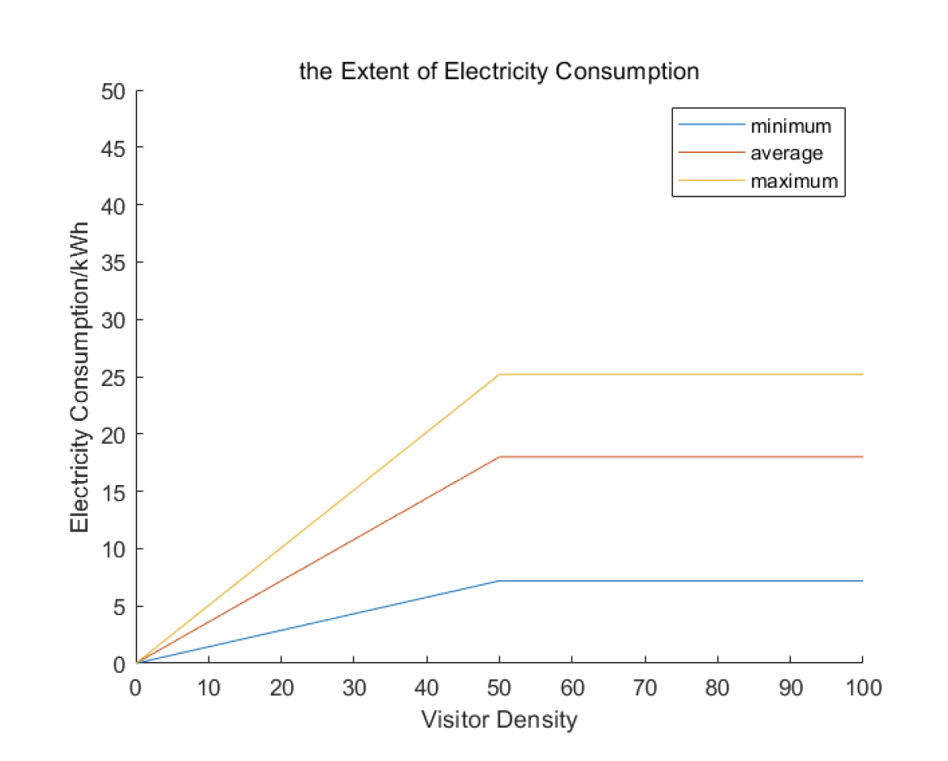
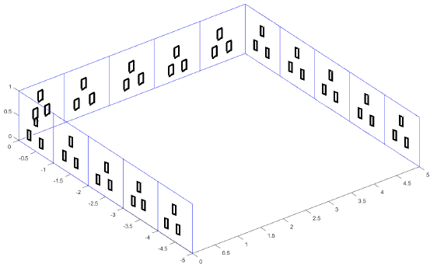
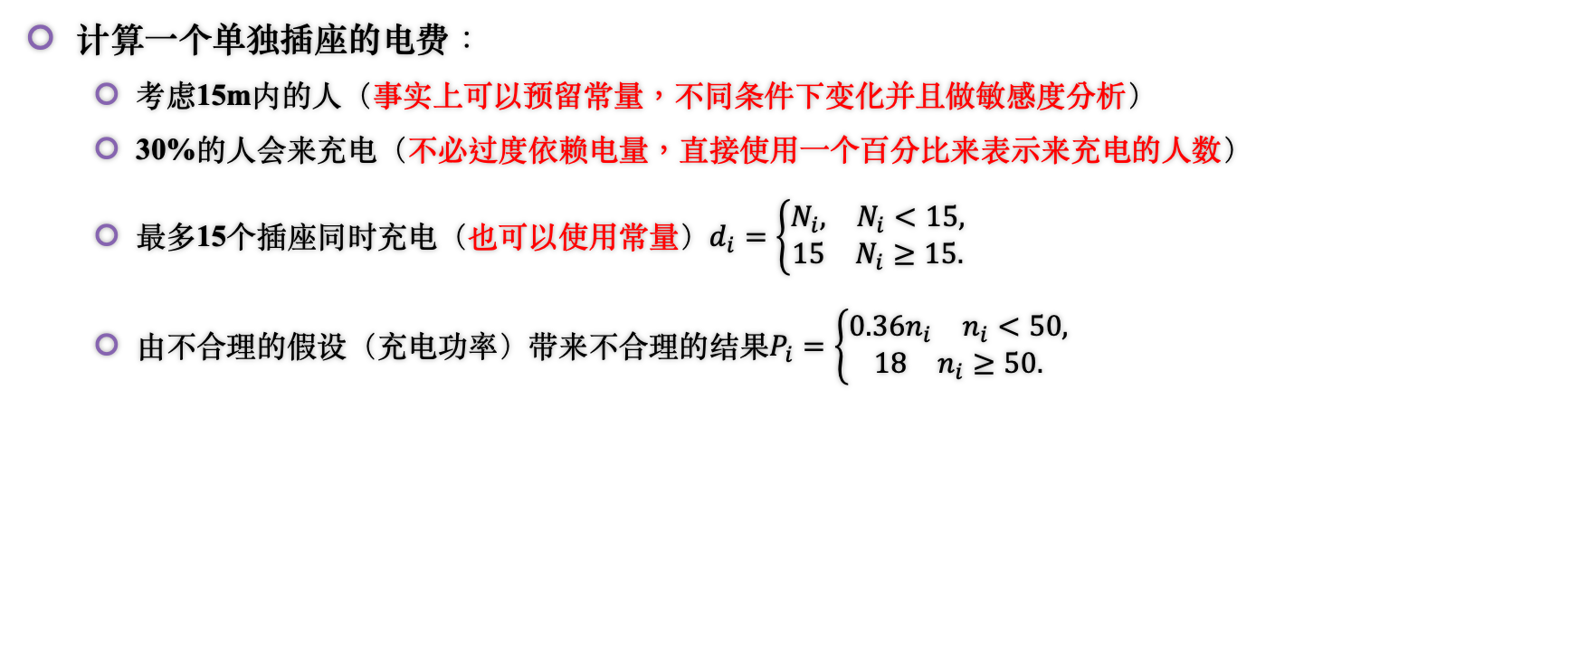
模型A
计算一个单独插座的电费：
考虑15m内的人（事实上可以预留常量，不同条件下变化并且做敏感度分析）
30%的人会来充电（不必过度依赖电量，直接使用一个百分比来表示来充电的人数）
最多15个插座同时充电（也可以使用常量）$d_{i}=\left\{\begin{aligned}\begin{matrix}N_{i}, & N_{i}<15,\end{matrix} \\ \begin{matrix}15 & N_{i}≥15.\end{matrix}\end{aligned}\right.$
由不合理的假设（充电功率）带来不合理的结果$P_{i}=\left\{\begin{aligned}\begin{matrix}0.36n_{i} & n_{i}<50,\end{matrix} \\ \begin{matrix}18 & n_{i}≥50.\end{matrix}\end{aligned}\right.$

Slide 17
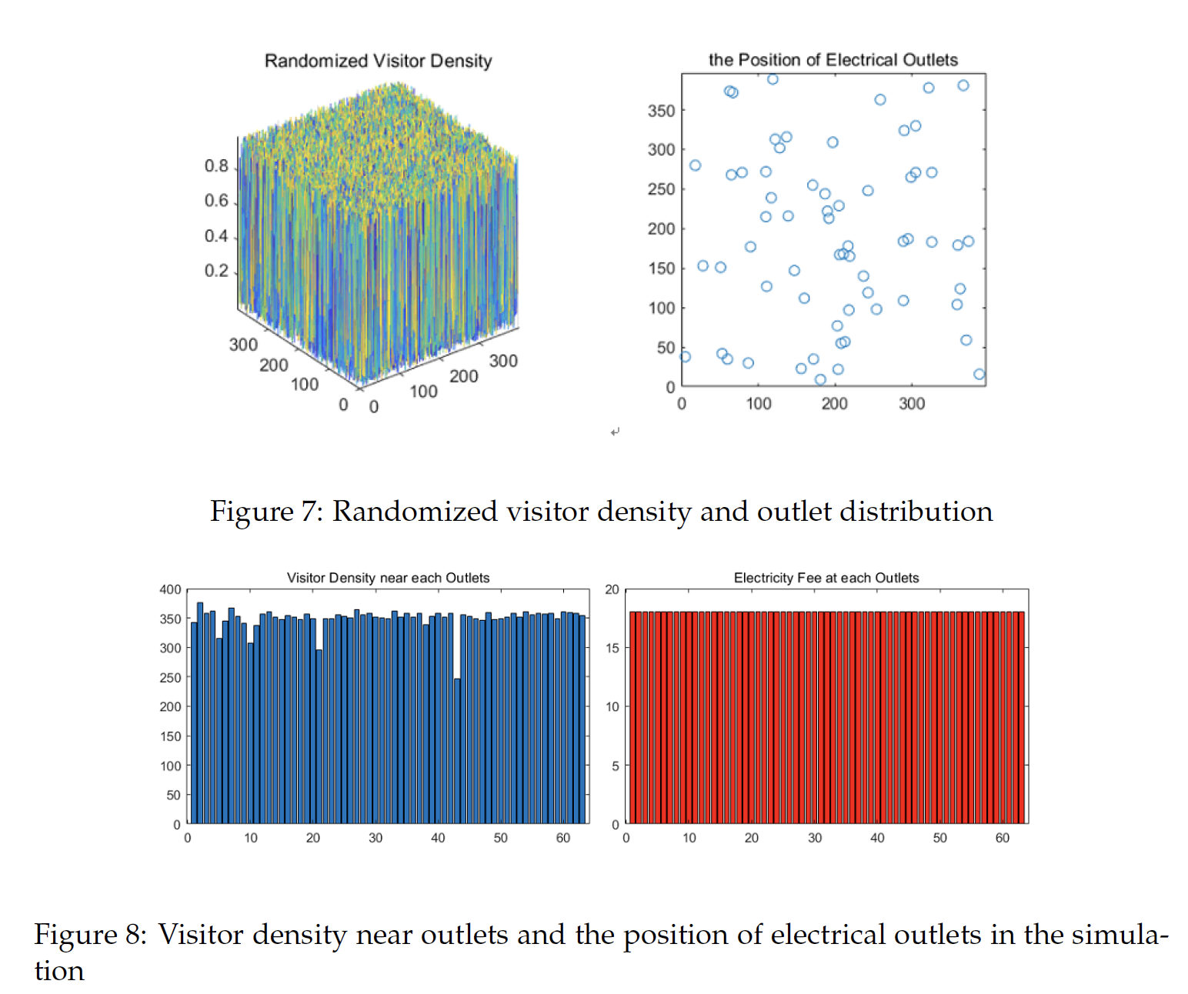
模型A
计算总共的电费：
考虑边长为397m的正方形（为什么是397不是497？并没有给出一个有说服力的说明）
63个插座随机分布（为什么是63不是64？似乎也没有给出一个合理的解释，随机分布？？？）
考虑12小时，结果为1134RMB
完全没有数学。

Slide 18
模拟小专题
stOOrz_Mathx_Studio (AllanPan) & stOOrz_AFOer_xrh

Slide 19
Simulation & Math Modelling
What is Simulation?
Use Programming and get the result of a Specific Case
Features
Discrete – Constantly associated with Time
Usually Complicated

Slide 20
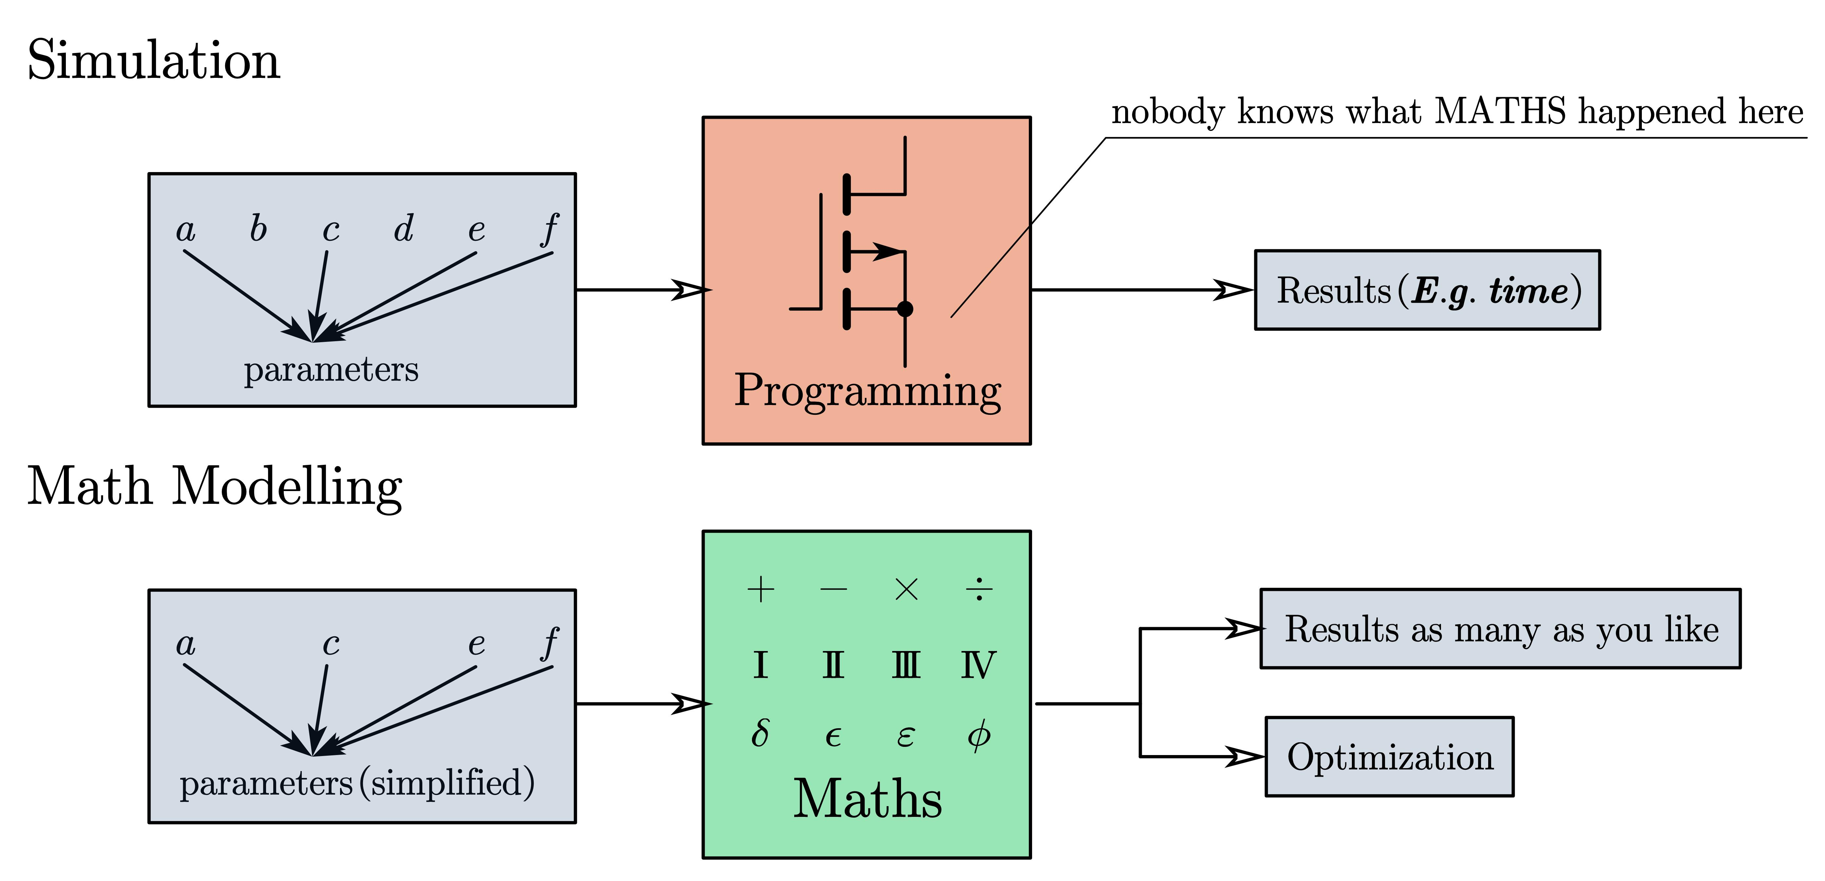
Simulation & Math Modelling
Pros & Cons
Pro: Relatively Accurate
Pro: Always gives an exact solution
Con: No Specific explanation for the result, less logical
Con: Optimization becomes time-consuming (impossible in most cases)
Con: Restricted to individual cases
Con: Time wasted on debugging

Slide 21
Simulation & Math Modelling
The real usages of simulations
Aid, assist and verify your math calculations
When clear ‘way’ is provided, calculate an accurate answer (but not completely depending on it)

Slide 22
Application of Simulation: IMMC 2022 International
飞机登机问题
特点——为什么可以采用模拟
对于一种初始的乘客排布状态，结果（最终的登机总时间等客观因素）是唯一的
初始状态非常多
两头走
建模部分
只负责写出数学表达式
调整法找到最优解
并行性为主要判断依据
线性关系为前提
模拟（编程）部分
对最优解进行试验
同时比对其它登机方法
解是最优且精确的

Slide 23
Application of Simulation: IMMC 2022 International
├─boarding
│ ├─alpha_satisfy_boarding
│ │ ├─btf
│ │ ├─btf_wma
│ │ ├─ftb
│ │ ├─ftb_wma
│ │ ├─random
│ │ ├─steffen_perfect
│ │ ├─steffen_subperfect
│ │ └─wma
│ ├─regular-boarding
│ │ ├─double-entrance-double-aisle-airplane
│ │ │ ├─simulation_of_double_aisle_plane_first_half
│ │ │ ├─simulation_of_double_aisle_plane_second_half
│ │ │ └─simulation_of_first_class
│ │ ├─flying-wing
│ │ │ └─simulation_of_flying_wing
│ │ └─single-entrance-single-aisle-airplane
│ │ ├─output_csv_back_to_front
│ │ ├─output_csv_front_to_back
│ │ ├─output_csv_liset_perfect
│ │ ├─output_csv_random
│ │ ├─output_csv_random_wma
│ │ ├─output_csv_steffen_perfect
│ │ ├─output_csv_steffen_sub_perfect
│ │ ├─output_csv_wma
│ │ ├─output_csv_wma_section_btf
│ │ └─output_csv_wma_section_ftb
│ └─SA-boarding
│ ├─data_generator
│ │ └─input_data
│ └─more-luggage-time
│ ├─discompliance_output_csv_front_to_back
│ ├─discompliance_output_csv_front_to_back_sigmoid
│ ├─discompliance_output_csv_random
│ └─discompliance_output_csv_sigmoid_random
├─debugging-and-update
└─disembarking
└─simulation_of_plane_disembarking
模拟是成体系，有规划的

Slide 24


Application of Simulation: IMMC 2022 International

Slide 25
回到正题
stOOrz_EasonSYC

Slide 26
模型A
如何支付电费：
公共服务：政府补贴和盈利
私人企业：市场竞争和好处
Justification? 为什么是这样？

Slide 27
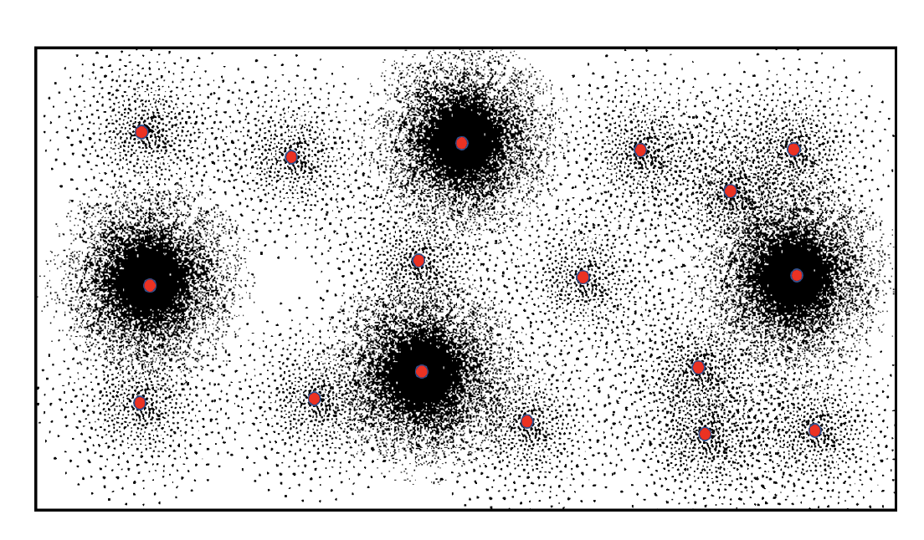
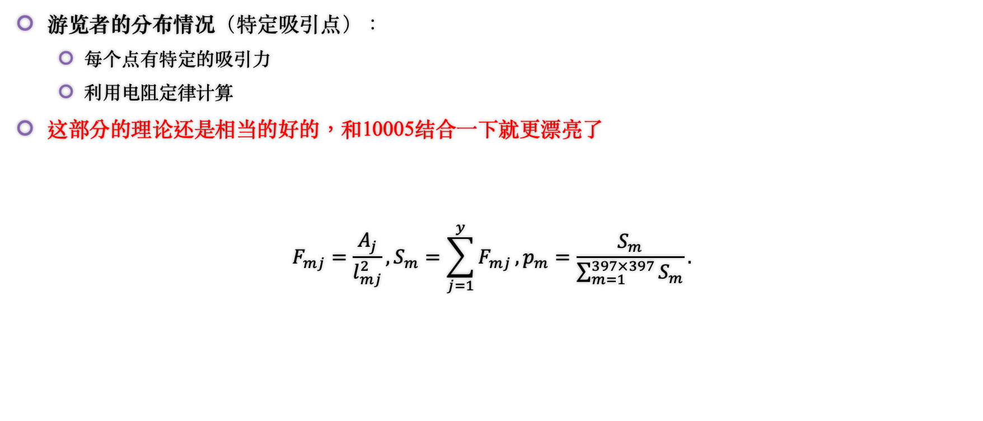
模型A
游览者的分布情况（特定吸引点）：
每个点有特定的吸引力
利用电阻定律计算
这部分的理论还是相当的好的，和10005结合一下就更漂亮了
$$F_{mj}=\frac{A_{j}}{l_{mj}^{2}}, S_{m}=\sum_{j=1}^{y}{F_{mj}},p_{m}=\frac{S_{m}}{\sum_{m=1}^{397×397}{S_{m}}}.$$

Slide 28
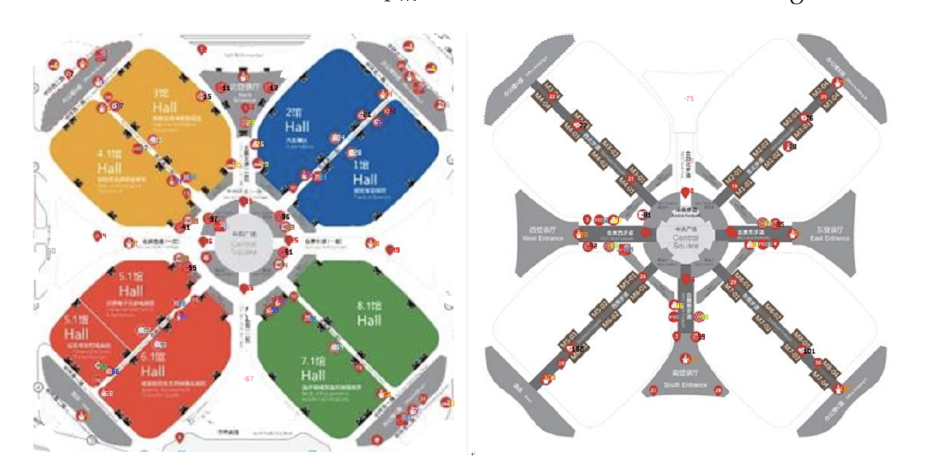
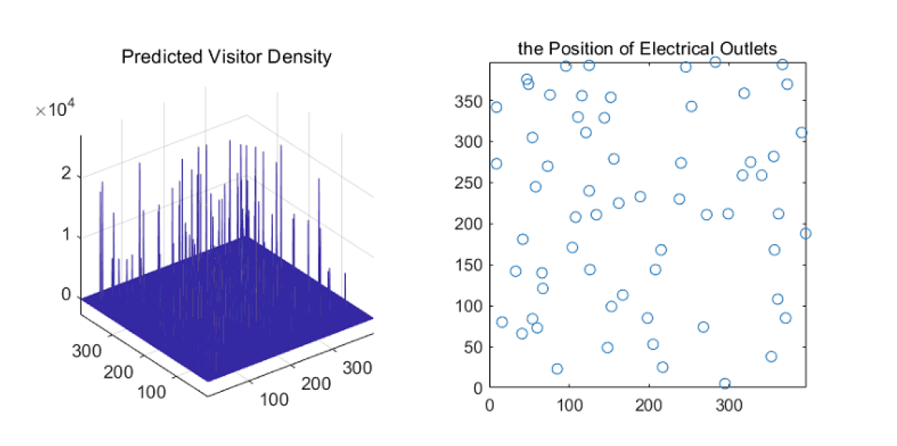
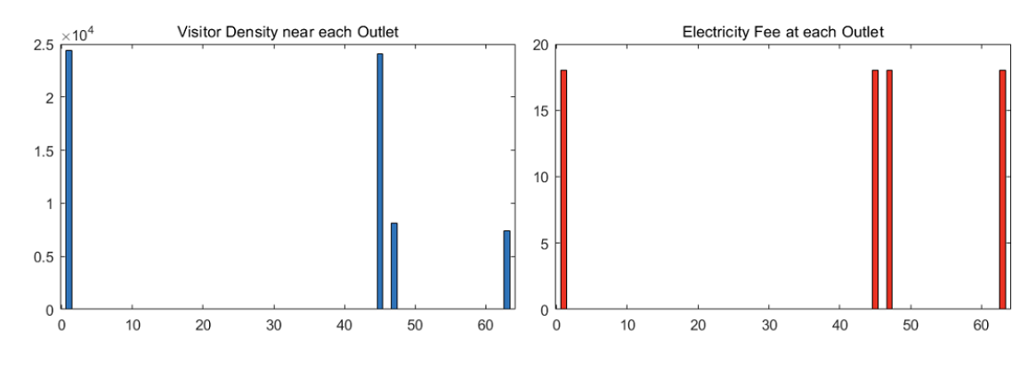
模型A的应用——浦东亲子方舱
分布情况：使用平面图上标注的地点，假设不同的吸引程度
结论：每天72RMB（怎么比之前的还便宜了？）

Slide 29
模型A的应用——浦东机场&咖啡厅
结论：浦东机场每天36RMB，咖啡厅每天360RMB（？？？？？？）
以下留给大家自行吐槽这个结论（个人推测是所有的空间大小都同化了导致的荒谬结论）

Slide 30
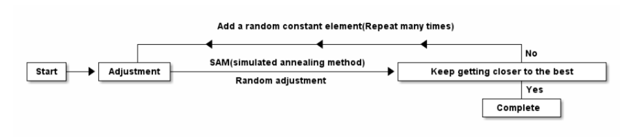
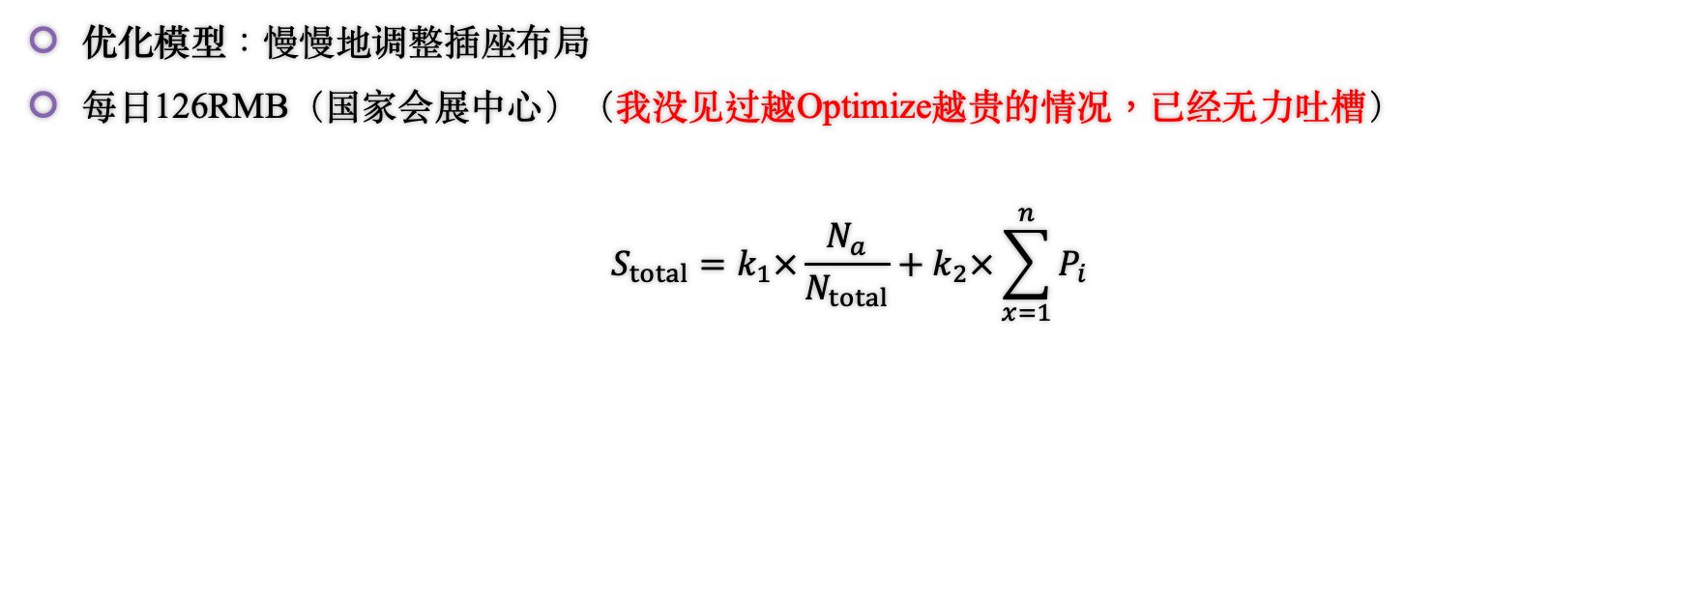
模型B
优化模型：慢慢地调整插座布局
每日126RMB（国家会展中心）（我没见过越Optimize越贵的情况，已经无力吐槽）
$$S_{total}=k_{1}×\frac{N_{a}}{N_{total}}+k_{2}×\sum_{x=1}^{n}{P_{i}}$$

Slide 31
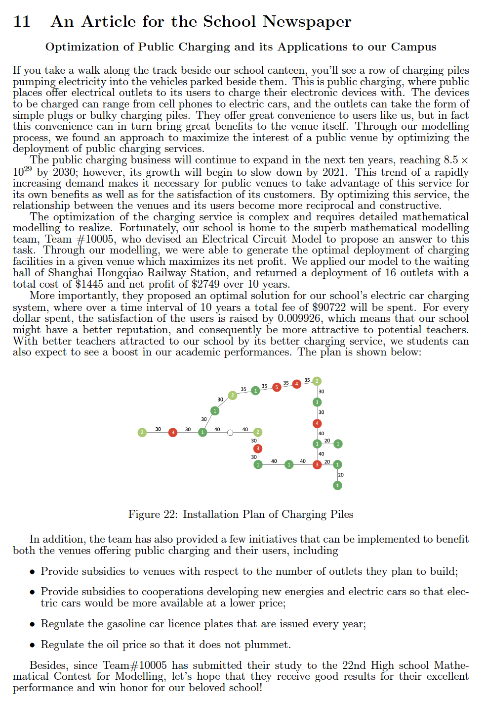
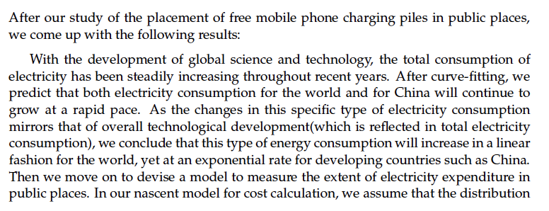
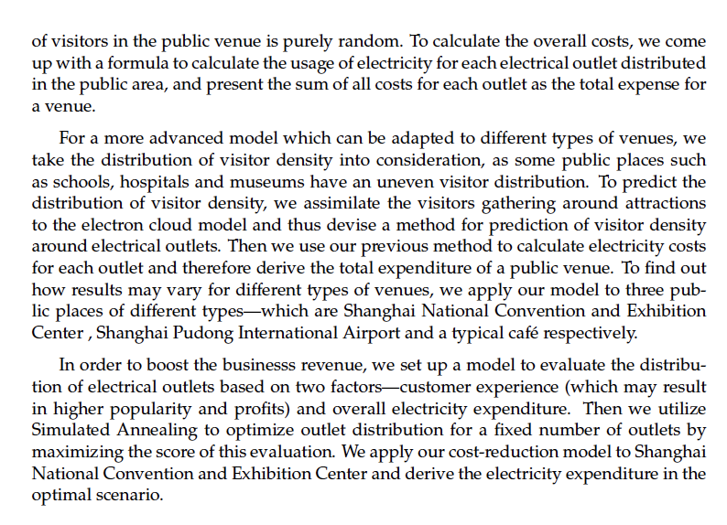
报纸部分
Team 10005
Team 10006

Slide 32
报纸部分
已经无力吐槽，Team 10005的报纸一目了然，Team 10006写的原来是一份报纸？

Slide 33
谢谢大家
stOOrz – Science. Mind. feat. 上海市实验学校 数学建模社
stOOrz – EasonSYC & stOOrz – MathxStudio & stOOrz – AFOer_xrh
2022.04.07

